Slide 1
Бюджет Таштагольского городского поселения на 2024-2026 годы

Slide 2
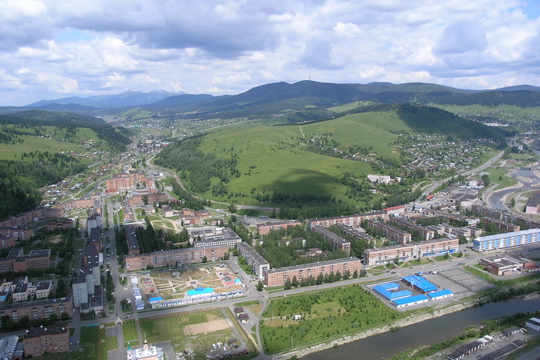
ПРОГНОЗ ОСНОВНЫХ СОЦИАЛЬНО-ЭКОНОМИЧЕСКИХ ПОКАЗАТЕЛЕЙ ТАШТАГОЛЬСКОГО ГОРОДСКОГО ПОСЕЛЕНИЯ НА 2024 ГОД
Численность населения – 22 220 чел.
Объем отгруженных товаров собственного производства, выполненных работ и услуг – 1149,0 млн.руб.
Среднемесячная з/плата – 58762 руб.
Уровень безработицы – 2,4 %

Slide 3
Бюджетный процесс в Таштагольском городском поселении – регламентируемая законодательством Российской Федерации деятельность органов местного самоуправления и иных участников бюджетного процесса по составлению и рассмотрению проектов бюджетов, утверждению и исполнению бюджетов, контролю за их исполнением, осуществлению бюджетного учета, составлению, внешней проверке, рассмотрению и утверждению бюджетной отчетности.
Бюджетный процесс состоит из следующих этапов:
Составление проекта бюджета на очередной финансовый год (Администрация Таштагольского городского поселения);
Рассмотрение проекта бюджета на очередной финансовый год (Совет народных депутатов Таштагольского городского поселения);
Утверждение бюджета на очередной финансовый год (Совет народных депутатов Таштагольского городского поселения);
Исполнение бюджета в текущем году.

Slide 4
Что такое бюджет?
Бюджет – важнейший инструмент регулирования экономики. В нем отражены цели развития общества и запланированы расходы для их достижения. Кроме того, бюджет – это обязательный для исполнения закон, являющийся основой системы контроля за сбором и эффективным расходованием бюджетных средств.

Slide 5
Чтобы понять, как устроен бюджет, сравним его с бюджетом отдельной семьи
Бюджет любой семьи делится на две части – доходы и расходы.
Доходы
Расходы
(-)Дефицит (+) Профи-цит)
Дефицит (расходы больше доходов)
Профицит (доходы больше расходов)

Slide 6
Доходы бюджета
Доходы бюджета – безвозмездные и безвозвратные поступления денежных средств в бюджет.
Доходы бюджета любого уровня состоят из налоговых и неналоговых доходов, а также безвозмездных поступлений
Доходы бюджета любого уровня состоят из налоговых и неналоговых доходов, а также безвозмездных поступлений
Налоговые доходы
Неналоговые доходы
Безвозмездные поступления
- земельный налог;
- налог на доходы физических лиц;
- налог на имущество организаций;
- иные налоговые доходы.
- доходы от использования государственного имущества;
- доходы от продажи земельных участков;
- штрафы, санкции, возмещение ущерба;
- иные неналоговые доходы.
-безвозмездные поступления из федерального бюджета (дотации, субсидии, субвенции,
иные межбюджетные трансферты);
- безвозмездные поступления от других бюджетов бюджетной системы;
- безвозмездные поступления от государственных организаций.
Notes:
6

Slide 7
Основные характеристики бюджета Таштагольского городского поселения на 2024-2026гг. тыс.руб.
Наименование | 2024 год | 2025 год | 2026 год
ДОХОДЫ | 187769,9 | 163595,6 | 165437,9
РАСХОДЫ | 187755,6 | 163581,3 | 165423,6
Дефицит бюджета | 14,3 | 14,3 | 14,3

Slide 8
План по доходам бюджета МО «Таштагольского городского поселения» на 2024-2026 гг. тыс.руб.
Наименование | 2024 год | 2025 год | 2026 год
НДФЛ | 63060,0 | 65267,0 | 66115,0
Акцизы | 11961,8 | 12792,1 | 13572,5
Налог на имущество физических лиц | 2882,0 | 2931,0 | 2981,0
Земельный налог | 71169,0 | 73008,0 | 73072,0
Транспортный налог | 1144,0 | 1162,0 | 1174,0
Налоговые доходы | 150216,8 | 155160,1 | 156914,5
Аренда земли | 5367,0 | 5426,0 | 5486,0
Доходы от продажи земельных участков | 1316,0 | 1331,0 | 1346,0
Платежи при пользовании природными ресурсами | 250,0 | 250,0 | 250,0
Прочие неналоговые доходы бюджетов городских поселений | 376,0 | 380,0 | 390,0
Штрафы | 22 | 24 | 27
Неналоговые доходы | 7331,0 | 7411,0 | 7499,0
ВСЕГО СОБСТВЕННЫХ ДОХОДОВ | 157547,8 | 162571,1 | 164413,5
Безвозмездные поступления от негосударственных организаций | 29965,1 | 994,5 | 994,4
Прочие безвозмездные поступления | 257,0 | 30,0 | 30,0
ВСЕГО БЕЗВОЗМЕЗДНЫХ ПОСТУПЛЕНИЙ | 30222,1 | 1024,5 | 1024,4
ВСЕГО ДОХОДОВ | 187769,9 | 163595,6 | 165437,9

Slide 9
Расходы Таштагольского городского поселения на 2024-2026 г. тыс.руб.
Наименование | 2024 год | 2025 год | 2026 год
Общегосударственные вопросы (01) | 15834,2 | 15586,7 | 15437,0
Национальная безопасность и правоохранительная деятельность(03) | 270,0 | 120,0 | 120,0
Национальная экономика (04) | 45626,7 | 28310,0 | 27160,0
Жилищно-коммунальное хозяйство (05) | 42280,0 | 28770,0 | 27730,0
Образование (07) | 1760,0 | 1760,0 | 1760,0
Культура (08) | 48323,7 | 48323,7 | 48323,7
Физическая культура и спорт (11) | 33475,3 | 36435,3 | 36435,3
Средства массовой информации (12) | 200,0 | 200,0 | 200,0
Условно утвержденные расходы (99) | 0,0 | 4089,9 | 8271,9
Итого | 187769,9 | 163595,6 | 165437,9

Slide 10
Структура расходов бюджета Таштагольского городского поселения на 2024 год

Slide 11
Перечень и объемы бюджетных ассигнований муниципальных программ Таштагольского городского поселения на 2024-2026 года тыс.руб.
 | Наименование программы | 2024 год | 2025 год | 2026 год
1 | «Предупреждение и ликвидация чрезвычайных ситуаций, обеспечение пожарной безопасности» | 270,0 | 120,0 | 120,0
2 | «Проведение лесоохранных мероприятий в городских лесах» | 660,0 | 660,0 | 660,0
3 | «Средства массовой информации» | 200,0 | 200,0 | 200,0
4 | «Социальная поддержка населения» | 1760,0 | 1760,0 | 1760,0
5 | «Информатизационное обеспечение» | 500,0 | 450,0 | 350,0
6 | «Занятость населения» | 1100,0 | 1020,0 | 1030,0
7 | «Управление и распоряжение муниципальным имуществом, составляющим муниципальную казну» | 830,0 | 650,0 | 590,0
8 | «Поддержка малого и среднего предпринимательства в Таштагольском городском поселении» | 50,0 | 50,0 | 50,0
9 | «Строительство и реконструкция объектов» | 50,0 | 50,0 | 50,0
10 | «Дети-сироты» | 50,0 | 50,0 | 50,0
11 | «Поддержка коренных и малочисленных народов» | 50,0 | 50,0 | 50,0
12 | «Благоустройство территории Таштагольского городского поселения» | 39230,0 | 27300,0 | 26250,0
13 | «Корректировка генерального плана Таштагольского городского поселения, проведение экспертизы проекта, правила застройки и землепользования» | 300,0 | 300,0 | 200,0
14 | «Содержание, обслуживание и ремонт жилищного фонда» | 50,0 | 50,0 | 50,0
15 | «Организация ритуальных услуг и содержание мест захоронения в Таштагольском городском поселении» | 100,0 | 100,0 | 100,0

Slide 12
Перечень и объемы бюджетных ассигнований муниципальных программ Таштагольского городского поселения на 2024-2026 года (ПРОДОЛЖЕНИЕ)
16 | «Совершенствование системы работы по вопросам награждения, поощрения и проведения организационных мероприятий на территории Таштагольского городского поселения» | 60,0 | 60,0 | 60,0
17 | «Развитие культуры в Таштагольском городском поселении» | 48323,7 | 48323,7 | 48323,7
18 | «Комплексное развитие системы коммунальной инфраструктуры Таштагольского городского поселения» | 200,0 | 200,0 | 200,0
19 | «Развитие автомобильных дорог общего пользования Таштагольского городского поселения» | 37820,0 | 27300,0 | 26250,0
20 | «Развитие физической культуры и спорта в Таштагольском городском поселении» | 33475,3 | 36435,3 | 36435,3
21 | «Формирование современной городской среды» | 8296,7 | 0,0 | 0,0
22 | Непрограммное направление деятельности | 14394,2 | 18466,6 | 22658,9
Всего: |  | 187769,9 | 163595,6 | 165437,9

Slide 13
Контактная информация и обратная связь
Брошюра подготовлена администрацией Таштагольского городского поселения
Адрес: 652990, Кемеровская обл., г. Таштагол, ул. Ленина, 60
Электронная почта : admintash@rambler.ru.ru
Телефон приемной: (838473) 3-33-43
Факс: (838473) 2-36-13
Режим работы:
Понедельник - пятница с 8:30 до 17:30.
Перерыв с 12:30 до 13:30
Выходные дни: суббота, воскресенье
Notes:
13

